Slide 1


Особенности составления и представления Пояснительной записки в составе годовой бюджетной (бухгалтерской) отчетности за 2024 год
Пчелинцев Анатолий Владимирович
Начальник Отдела анализа исполнения бюджетов
Управления бюджетного учета и отчетности Федерального казначейства
www.roskazna.ru
г. Москва, 2024 год

Slide 2
Описание
Особенности формирования показателей, входящих в состав пояснительной записки;
Специфика заполнения отдельных форм бюджетной отчетности;
Типовые ошибки.

Slide 3
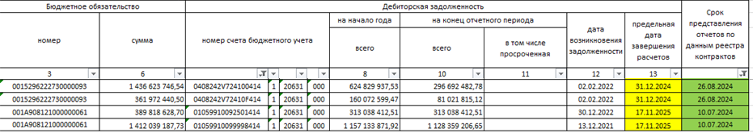
Анализ дебиторской задолженности по отдельным контрактам
Пример проставления некорректных дат по контрактам:

Slide 4
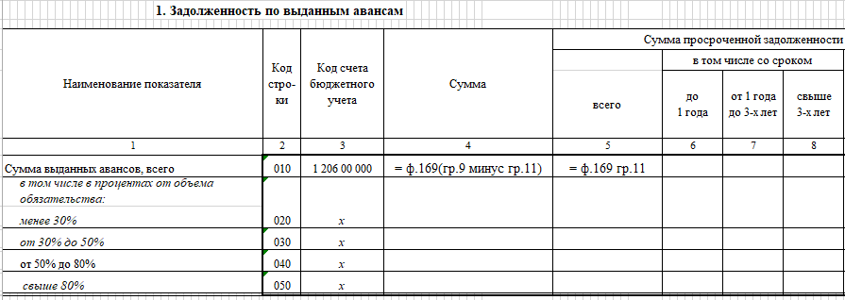
Показатели дебиторской задолженности по объемам авансирования ф. 0503191
Показатели раздела 1 ф. 0503191 формируются в зависимости
от отношения объема дебиторской задолженности на отчетную дату
к общей сумме договора за весь период его действия.

Slide 5
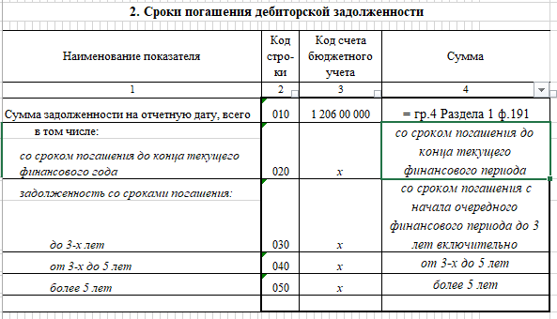
Показатели дебиторской задолженности в разрезе планируемых сроков исполнения обязательств ф. 0503191
Срок окончания договора (контракта, соглашения) актуальный на отчетную дату
Показатели раздела 2 строки 010 ф.0503191 = показателям гр. 4 раздела 1 строки 010 ф.0503191
Показатели просроченной задолженности в 2 разделе ф. 0503191 НЕ отражаются

Slide 6
отражение расчетов с ликвидированными организациями
Недостатки бюджетной (бухгалтерской) отчетности, выявляемые Федеральным казначейством при камеральной проверке годовой (внутригодовой) отчетности
Недостаток:
Затрагиваемые показатели:
Дебиторская задолженность по расходам (субсидии юридическим лицам, авансы по контрактам и т.д.)
Дебиторская/кредиторская задолженность по доходам
Вложения в юридические лица (акции, облигации, уставной фонд ГУП (МУП) и т.д.)
Способ выявления Федеральным казначейством:
сверка детализированных строк отчетности с ЕГРЮЛ, Реестрами имущества, иной общедоступной информацией
ГРБС, допускающие указанные недостатки:
Минпросвещения, Минтранс, Росрыболовство, Минпромторг, ФАС, Минкультуры, Минцифры, Минприроды, Минэкономразвития, Росаккредитация, Росавиация, Рособрнадзор, Ростехнадзор, Росприроднадзор, Минэнерго, Россельхознадзор, Росалкогольтабакконтроль, Роскомнадзор, Росавтодор, Росстандарт, Ространснадзор.

Slide 7
Наличие одновременно кредиторской и дебиторской задолженности по доходам по предоставлению субсидий
Недостатки бюджетной (бухгалтерской) отчетности, выявляемые Федеральным казначейством при камеральной проверке годовой (внутригодовой) отчетности
Недостаток:
Затрагиваемые показатели:
Дебиторская задолженность по расходам (субсидии юридическим лицам)
Кредиторская задолженность по доходам
ГРБС
предоставление
Дт 206 счет
отсутствует бухгалтерская запись: Дт 205 Кт 206
Получатель субсидии
Кт 205 счет
возврат
Способ выявления Федеральным казначейством:
Анализ показателей Сведений по дебиторской (кредиторской) задолженности ф. 0503169, наличие кредиторской задолженности по счету 20550, 20560
ГРБС, допускающие указанные недостатки:
Минпромторг, Минобрнауки,
Минцифры и др.

Slide 8
Не начисление доходам по поступившим возвратам остатков субсидий прошлых лет
Недостатки бюджетной (бухгалтерской) отчетности, выявляемые Федеральным казначейством при камеральной проверке годовой (внутригодовой) отчетности
Недостаток:
Затрагиваемые показатели:
Кредиторская задолженность по доходам
ГРБС
Возврат субсидий, ранее предоставленных, закрытых на фин.рузультат
Получатель субсидии
отсутствует бухгалтерская запись: Дт 205
Кт 40110
Кт 205 счет
Способ выявления Федеральным казначейством:
Анализ показателей Сведений по дебиторской (кредиторской) задолженности ф. 0503169,
наличие кредиторской задолженности по счету 20550, 20560
ГРБС, допускающие указанные недостатки:
Минпромторг, Минобрнауки, Минцифры и др.

Slide 9
отражение показателей по неактуальным кодам бюджетной классификации
Недостатки бюджетной (бухгалтерской) отчетности, выявляемые Федеральным казначейством при камеральной проверке годовой (внутригодовой) отчетности
Недостаток:
Затрагиваемые показатели:
Дебиторская задолженность по расходам (субсидии юридическим лицам, авансы по контрактам и т.д.)
Бюджетные обязательства
Денежные обязательства
Способ выявления Федеральным казначейством:
сверка показателей отчетности в разрезе КБК с актуальными указаниями о применении бюджетной классификации, сопоставительной таблицей Минфина России
ГРБС, допускающие указанные недостатки:
Минпромторг, Автодор, Росавиация и др.

Slide 10
- Отсутствие описаний причин увеличения / уменьшения задолженности;
- Включение в описание только наименований счетов бухучета и сумм из форм отчетности;
- При наличии значительного показателя отчетности в ПЗ раскрывается незначительная его часть (например, при наличии ДЗ по отдельным счетам в 3 млн. руб. раскрывается информации на 5 тыс. руб.);
- Вместо пояснения причин образования показателей отчетности указывается сам факт (например, при наличии кредитовых остатков по счету 20540 указывается «Поступления в доход федерального бюджета штрафов за нарушения»);
- Некорректные, неполные или отсутствующие пояснения причин превышения БО над ЛБО в части контрактов и соглашений;
- Указываются причины образования показателей отчетности, сложившиеся ранее 2023 года, при этом отсутствует описание работы с этими показателями с последующие годы (например, указывается, что ПДЗ по контракту образовалась в 2021 году, при этом отсутствует информация о проводимой работе для урегулирования задолженности).
Недостатки бюджетной (бухгалтерской) отчетности, выявляемые Федеральным казначейством при камеральной проверке годовой (внутригодовой) отчетности
Недостаток:
Качество Пояснительной записки и иные ошибки

Slide 11
- Отсутствие пояснений протоколов, требующих описания;
- Ошибки в единицах измерений при отражении стоимости акций (вложений в организации) и иных объектов учета (рубли – тысячи рублей – миллионы рублей);
- Пояснения ПБС копируются в ПЗ ГРБС без анализа, обобщения и адаптации под показатели сводных форм отчетности (например, пояснение превышения БО над ЛБО: «ЛБО запрошены у ГРБС» или при наличии просроченной задолженности по субсидиям или МБТ в описание указывается информация о проблемных контрактах без связи с показателями ДЗ ГРБС);
- Типовые пояснения предупреждающих контролей во всех ПЗ без анализа причин их образования (например, описание наличия кредитового остатка по ЕНП или изменения входящего остатка ДЗ).
Недостатки бюджетной (бухгалтерской) отчетности, выявляемые Федеральным казначейством при камеральной проверке годовой (внутригодовой) отчетности
Недостаток:
Качество Пояснительной записки и иные ошибки

Slide 12
Дублирование сведений об ОНС переданных в ППК «Единый заказчик в сфере строительства»
Бюджетные инвестиции в объекты осуществляет
ППК «Единый заказчик в сфере строительства», при этом часть вложений продолжает числится на балансе отдельных ГРБС: Минздрав, Минкультуры, Минпросвещения, Минстрой, Росимущество, ФНС, Минобрнауки.
(более 50 объектов на сумму вложений более 20,6 млрд. рублей)
Необходимо провести работу по консолидации вложений
или принять меры по прекращению учета вложений
(списанию, исправлению ошибок и т.д.)!!!

Slide 13
Основные причины отказа в согласовании проектов решений в рамках ПП №1517 от 07.09.2021
1. | Несоответствие данных в проекте решения с данными бюджетной (бухгалтерской) отчетности и (или) первичными документами
2. | Представление неполного комплекта документов (отсутствие документов и пояснений, влияющих на принятие решения о согласовании проекта решения)
3. | Отсутствие информации, предусмотренной подпунктом «в» пункта 6 Постановления № 1517, содержащей сроки и расчет объема средств, необходимых для осуществления сноса объекта незавершенного строительства и (или) утилизации строительных отходов и рекультивации земельного участка, на котором находится объект незавершенного строительства
4. | Принятие решений о списании объектов и затрат, не относящихся к счетам 0 106x1 000

Slide 14
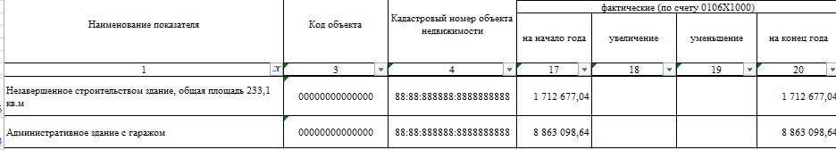
Наименование объекта
незавершенного строительства
Пример некорректного или неполного наименование объекта, не позволяющее его идентифицировать, а также отсутствие адреса

Slide 15
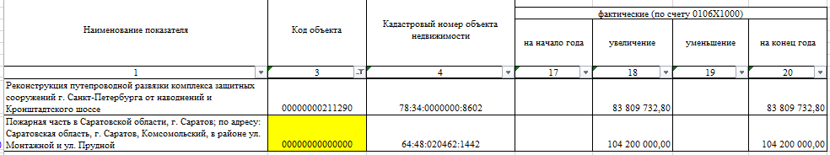
Код объекта
незавершенного строительства
В графе 3 «Код объекта» - указывается код объекта капитальных вложений в соответствии со справочником «Объекты капитального вложения».

Slide 16
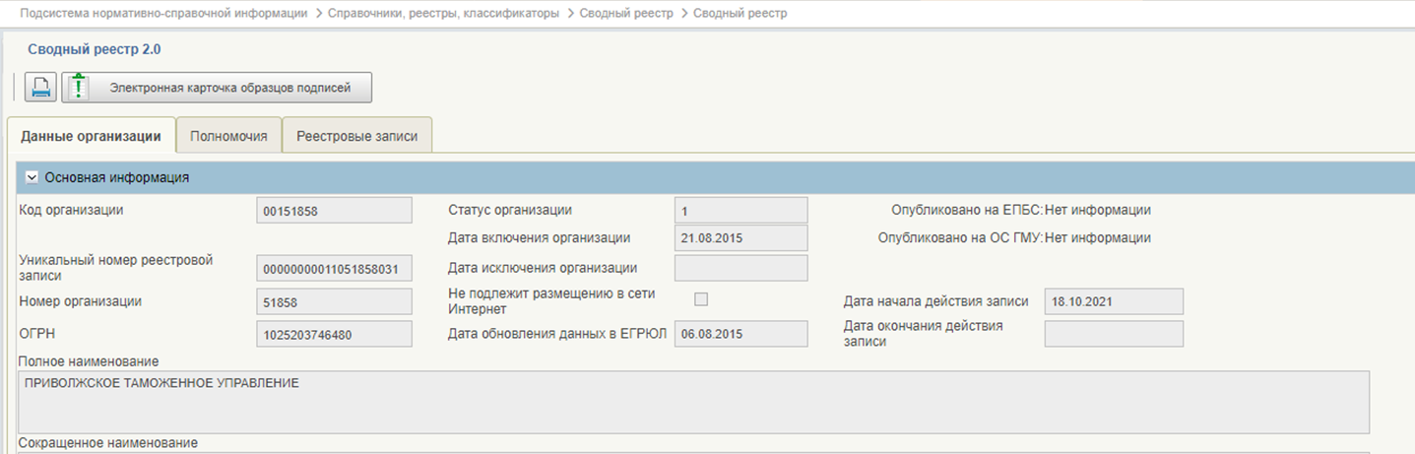
Структура учетного номера объекта
незавершенного строительства
ХХХ ХХХХХХХХХХХХХХХХХХХХ ХХХХ Х
1 - 3 разряды – код ГРБС учреждения
4 - 23 разряды - уникальный номер реестровой записи участника бюджетного процесса.
24 - 27 разряды - порядковый номер ОНС
28 разряд –
код контура
1 - открытый
2 - закрытый

Slide 17
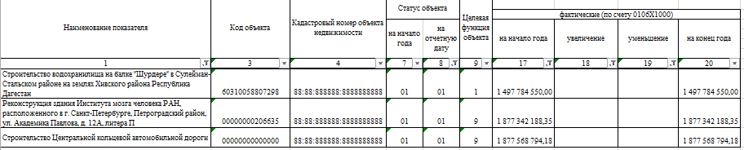
Код статуса объекта
незавершенного строительства
При отсутствии информации о движении по счету 0 106 х1 000 (графы 18-19)
в графе 8 «Статус объекта на отчетную дату» указывать код статуса
«01 – строительство (приобретения) ведется» - не корректно

Slide 18
Код статуса объекта незавершенного строительства (графа 7, 8 ф. 0503190/0503790)
В отношении объектов незавершенного строительства, которые попадают под условия Постановления Правительства РФ от 07.09.2021 № 1517 или были списаны в соответствии с ним,
в гр. 8 может указываться:
2X "Выбытие капитальных вложений (объекта капитального строительства)":
27 - списание и снос объекта капитального строительства.
В отношении затрат, понесенных на незавершенное строительство объектов капитального строительства, которые попадают под условия Постановления Правительства РФ от 07.09.2021
№ 1517 или были списаны в соответствии с ним, в гр. 8 может указываться :
4X "Реализация инвестиционного проекта приостановлена до начала строительства":
41 - вложения произведены в ПИРы, по результатам которых проектная документация не утверждена или утверждена более 5 лет назад, но не включена в реестр типовой проектной документации или не признана экономически эффективной проектной документацией повторного использования;
42 - отсутствие оснований для государственной регистрации прав на объекты незавершенного строительства, в отношении которых произведены затраты, в Едином государственном реестре недвижимости, предусмотренных статьей 14 Федерального закона от 13 июля 2015 г. N 218-ФЗ «О государственной регистрации недвижимости».

Slide 19
Сверка Сведений фф.190/790 с данными федерального реестра незавершенных объектов капитального строительства (ПП № 1295 от 18.07.2022)
Сверка сведений о незавершенных объектах капитального строительства, указанных в бюджетной (бухгалтерской) отчетности, с данными реестра незавершенных объектов капитального строительства Минстроя России выявляет следующие несоответствия: Не критичные некорректное наименование объекта или его адреса, опечатки в ИНН балансодержателя, не указан или неправильно указан кадастровый номер объекта, год начала и приостановления строительства не соответствуют данным фф.190/790, некорректный статус объекта на отчетную дату. Критичные остатки по счету 0 106х1 000 на начало и конец периода не соответствуют данным фф.190/790, отсутствие сведений об объекте в фф. 0503190/0503790.

Slide 20
Спасибо за внимание!

